Slide 1
Leistungsnachweis VI
Erstellen Sie eine eigene Animation und rendern Sie diese zu einem externen Videofile. Die Animation kann entweder kurz (weniger als 100 Frames), dafür aber zyklisch, oder etwas länger (mindestens 100 Frames) ohne Zyklus sein.

Slide 2
Was ist einzureichen?
Ein Zip-Ordner mit folgendem Inhalt:
.blend-File mit der erstellten Animation.
Achten Sie darauf, die externen Daten (z.B. Texturen) in die Datei zu packen (vgl. nächste Folie)
Videofile
Benennung des .blend-Files, des Textdokuments und des .zip-Ordners: Leistungsnachweis6_Vorname_Nachname

Slide 3
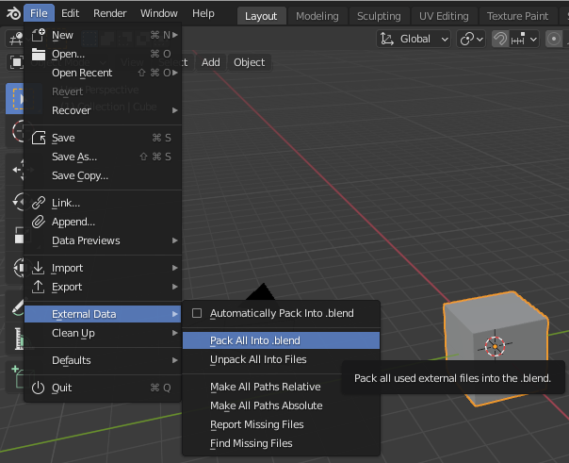
Dateien in Blender-File packen
Externe Dateien (z.B. Bild- oder Text-Dateien) sind lokal auf dem PC gespeichert und müssten auch mit der .blend-Datei gesendet werden.
Mittels «Pack All Into .blend» können Sie diese Dateien in das .blend-File einbinden
(so müssen Sie diese Dateien nicht zusätzlich mitsenden und wir sie nicht nach dem Erhalt erneut in die .blend-Files einlesen)
Anschliessend unbedingt noch speichern (sonst wird die Integration in das File nicht abgespeichert)

Slide 4
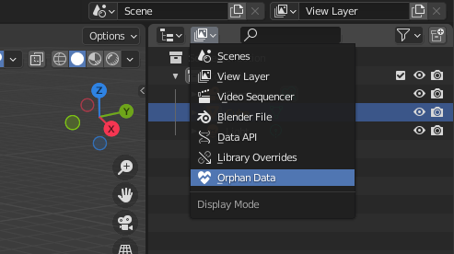
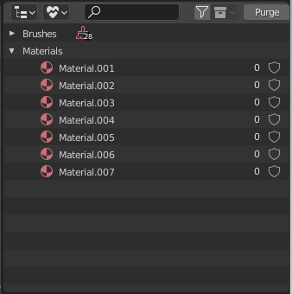
Orphan-Data entfernen
Im Outliner können Sie Elemente (Texturen, Materialien, usw.), welche Sie für kein Objekt verwenden, aber in der Datei eingespeichert sind, auflisten lassen. Wählen Sie hierfür «Orphan Data» entsprechend der Abbildung rechts.
Anschliessend werden Ihnen alle Materialien/Texturen, usw. aufgelistet. Löschen Sie diese.
Mittels «Purge» können Sie alle Waisendaten löschen. Die Brushes werden dabei nicht gelöscht – diese können Sie aber so lassen, wie sie sind.

Slide 5
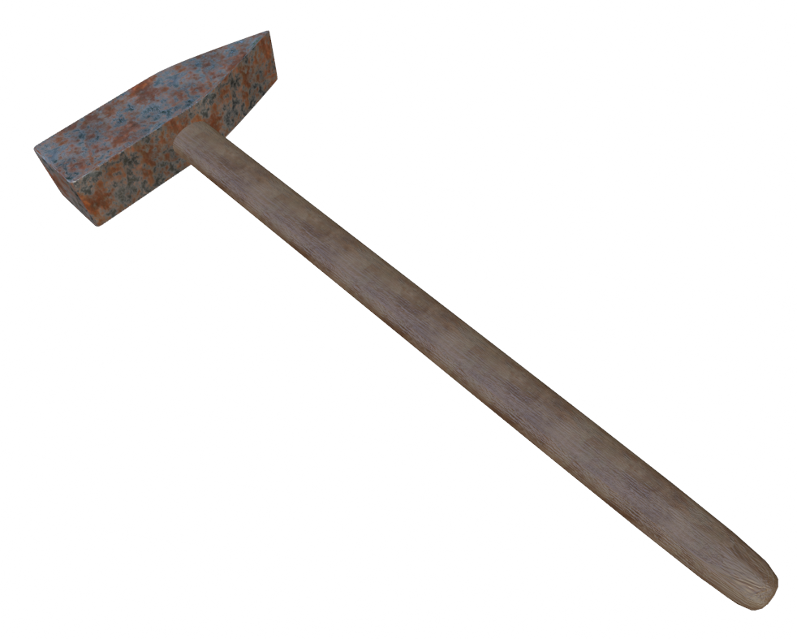
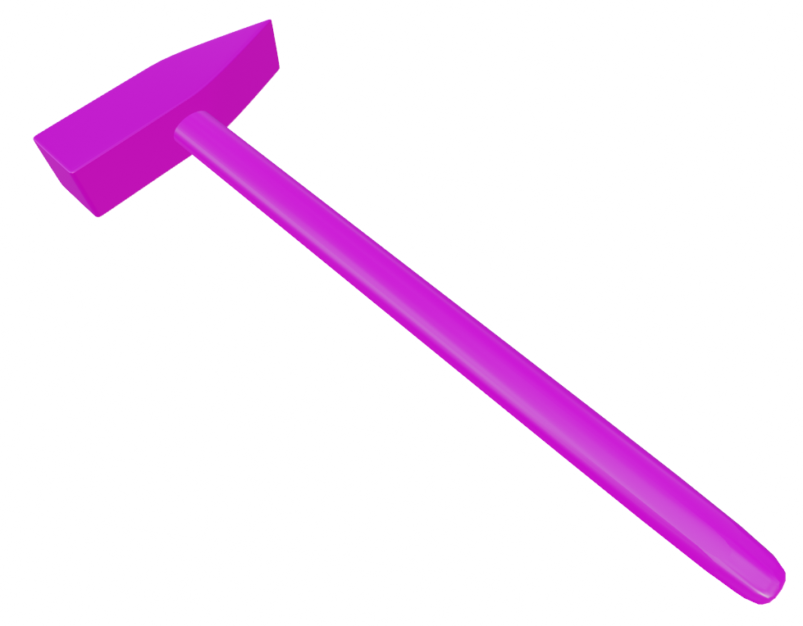
Wurden die externen Dateien wirklich eingespeichert?
Sie können selber überprüfen, ob die externen Dateien wirklich in Ihrem .blend-File eingespeichert sind.
Beenden Sie hierfür Blender und verschieben Sie die externen Dateien in einen anderen Ordner auf ihrem Rechner.
Wenn Sie nun Ihr .blend-File erneut öffnen und die externen Daten darin korrekt angezeigt werden, sind die Dateien wohl korrekt in das File gepackt worden.
Externe Dateien (Texturen) sind eingebunden
Externe Dateien (Texturen) sind nicht eingebunden

